Slide 1
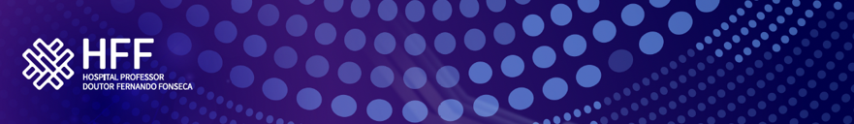


DIAGNOSTIC
Filipa Nunes, Martim Bastos, Jéssica Oliveira, Mariana Costa e Rita Dutschmann
Serviço de Medicina 3

Slide 2
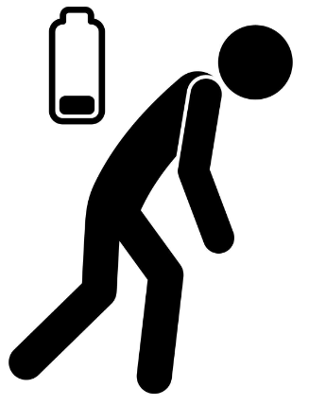
Caso clínico
Homem de 48 anos, trabalhador da construção civil, recorreu ao SU por perda ponderal involuntária (~10kg) nos 3 meses anteriores associado a anorexia e dispneia para pequenos esforços;
Sem história médica prévia ou medicação habitual
Hábitos alcoólicos (70g/dia) e tabágicos (80 UMA)

Slide 3
Serviço de Urgência
EO: + Emagrecido, mucosas descoradas e AP com diminuição do MV
Avaliação analítica:
  Anemia normocítica e normocrómica, défice de ferro (ferro 29 ug/dL e saturação da transferrina 13%) e ácido fólico (2 ng/mL)
  PCR e VS elevadas (5.22 mg/dL and 91 mm, respectivamente)
Rx tórax:
  Hipotransparência bibasal com apagamento de ambos os seios costofrénicos
  Alterações compatíveis com derrame pleural extenso

Slide 4
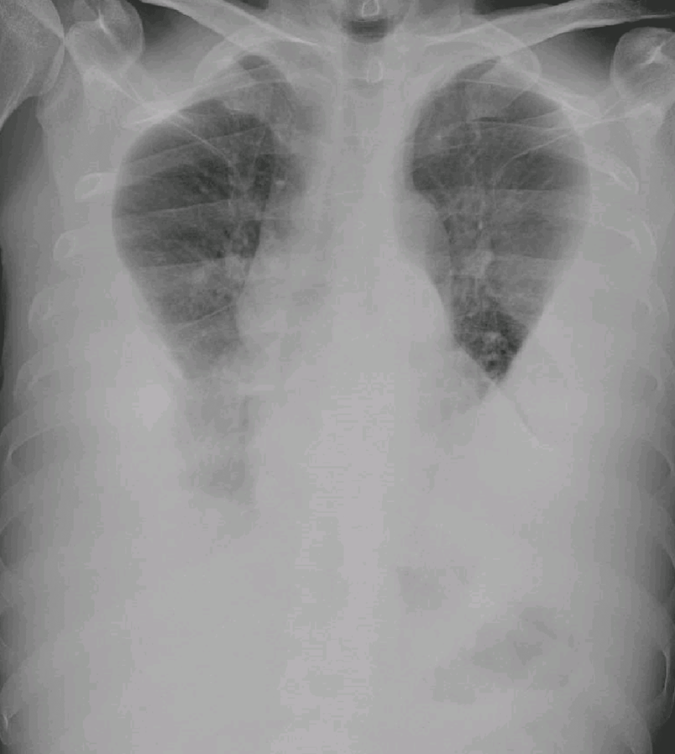
Serviço de Urgência

Slide 5
Enfermaria de Medicina
Internado para esclarecimento de quadro consumptivo associado a anemia e volumoso derrame pleural bilateral » Neoplasia?
Realizou toracocentese com saída de líquido pleural com características de transudado, sem isolamento de agente microbiológico ou células neoplásicas
TC de corpo com múltiplas adenopatias inespecíficas ao nível da raíz do mesentério » com indicação para vigilância evolutiva

Slide 6
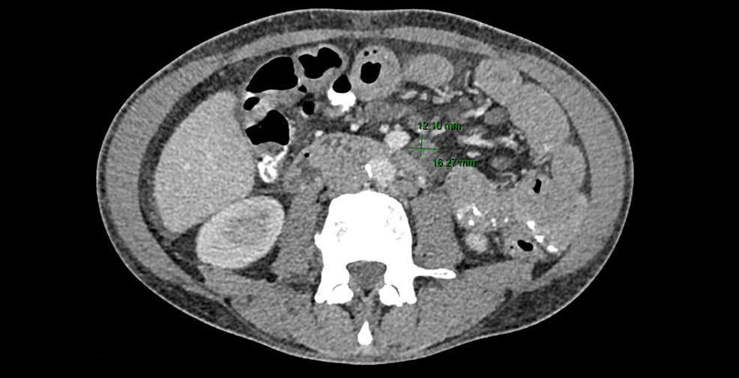
Enfermaria de Medicina

Slide 7
Enfermaria de Medicina
Completou o estudo com realização de EDA que revelou esofagite grau A e gastropatia erosiva
Biópsia gástrica:
  Gastrite crónica não atrófica
Biópsia duodenal:
  Duodenite crónica activa

Slide 8

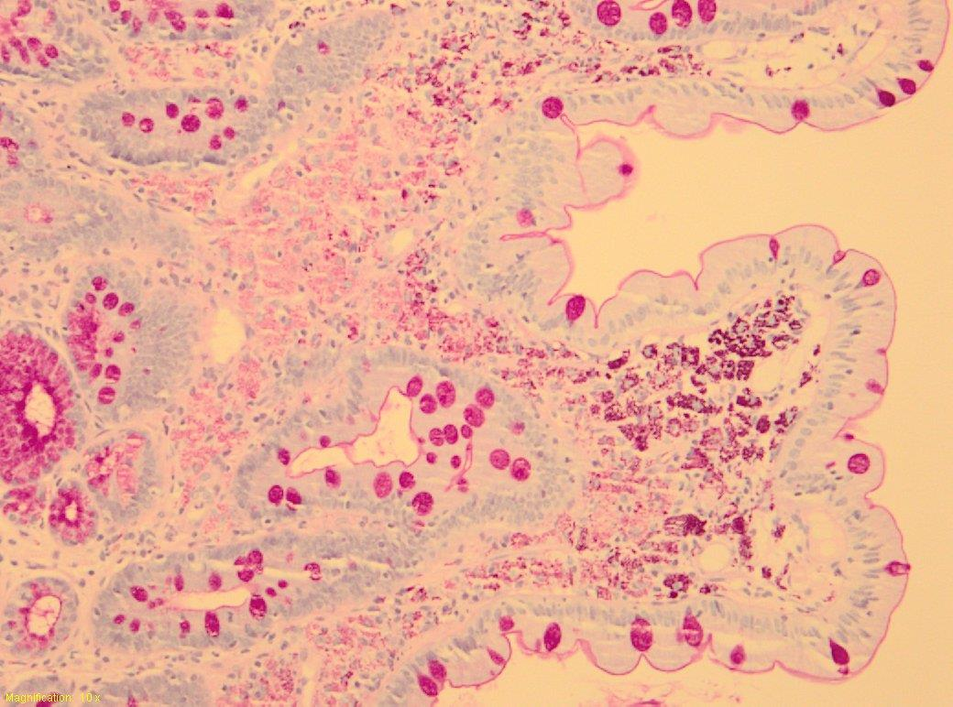
Enfermaria de Medicina
Análise histoquímica:
  Bacilos intracitoplasmáticos, nos macrófagos xantomatosos, com positividade para a coloração PAS
Análise por PCR:
  DNA de Tropheryma whipplei
SOLVED !

Slide 9
Tratamento e follow-up
Realizou 2 semanas de AB EV com ceftriaxone 2g, 1x/dia
Seguido de 1 ano de AB oral com trimetoprim e sulfametoxazol 160/800mg, 2x/dia
Manteve seguimento na consulta de Medicina Interna com total resolução dos sintomas
Após 2 anos de follow-up mantém-se assintomático e sem recrudescência de sintomas

Slide 10
Doença de Whipple
A doença de Whipple é causada pelo bacilo Gram-positivo, Tropheryma whipplei
A doença é extremamente rara com apenas 1000 casos descritos, mundialmente
A doença de Whipple clássica caracteriza-se por um envolvimento multissistémico com sintomas articulares (artralgias) e gastrointestinais (dor abdominal, diarreia e perda ponderal)

Slide 11
Conclusão
O diagnóstico da Doença de Whipple é desafiante, uma vez que os sintomas são vagos e inespecíficos
O diagnóstico demora em média 3 a 7 anos desde o início dos sintomas, devido ao baixo índice de suspeição

Slide 12
Conclusão
Neste caso, a marcha diagnóstica consistiu na exclusão de causa neoplásica com a realização de TC de corpo, toracocentese e exames endoscópicos
A biópsia do duodeno foi primordial para estabelecer o diagnóstico atempado de Doença de Whipple com identificação do bacilo Tropheryma whipplei

Slide 13
Obrigada pela atenção!

